Slide 1
SRAS-CoV2 : Et si on scrutait comment le système immunitaire agit?
Dr Gatien Lokossou, PhD Immunologiste, EPAC/UAC
Vendredi 17 juillet 2020

Slide 2
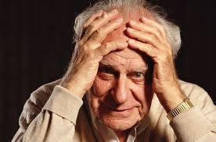
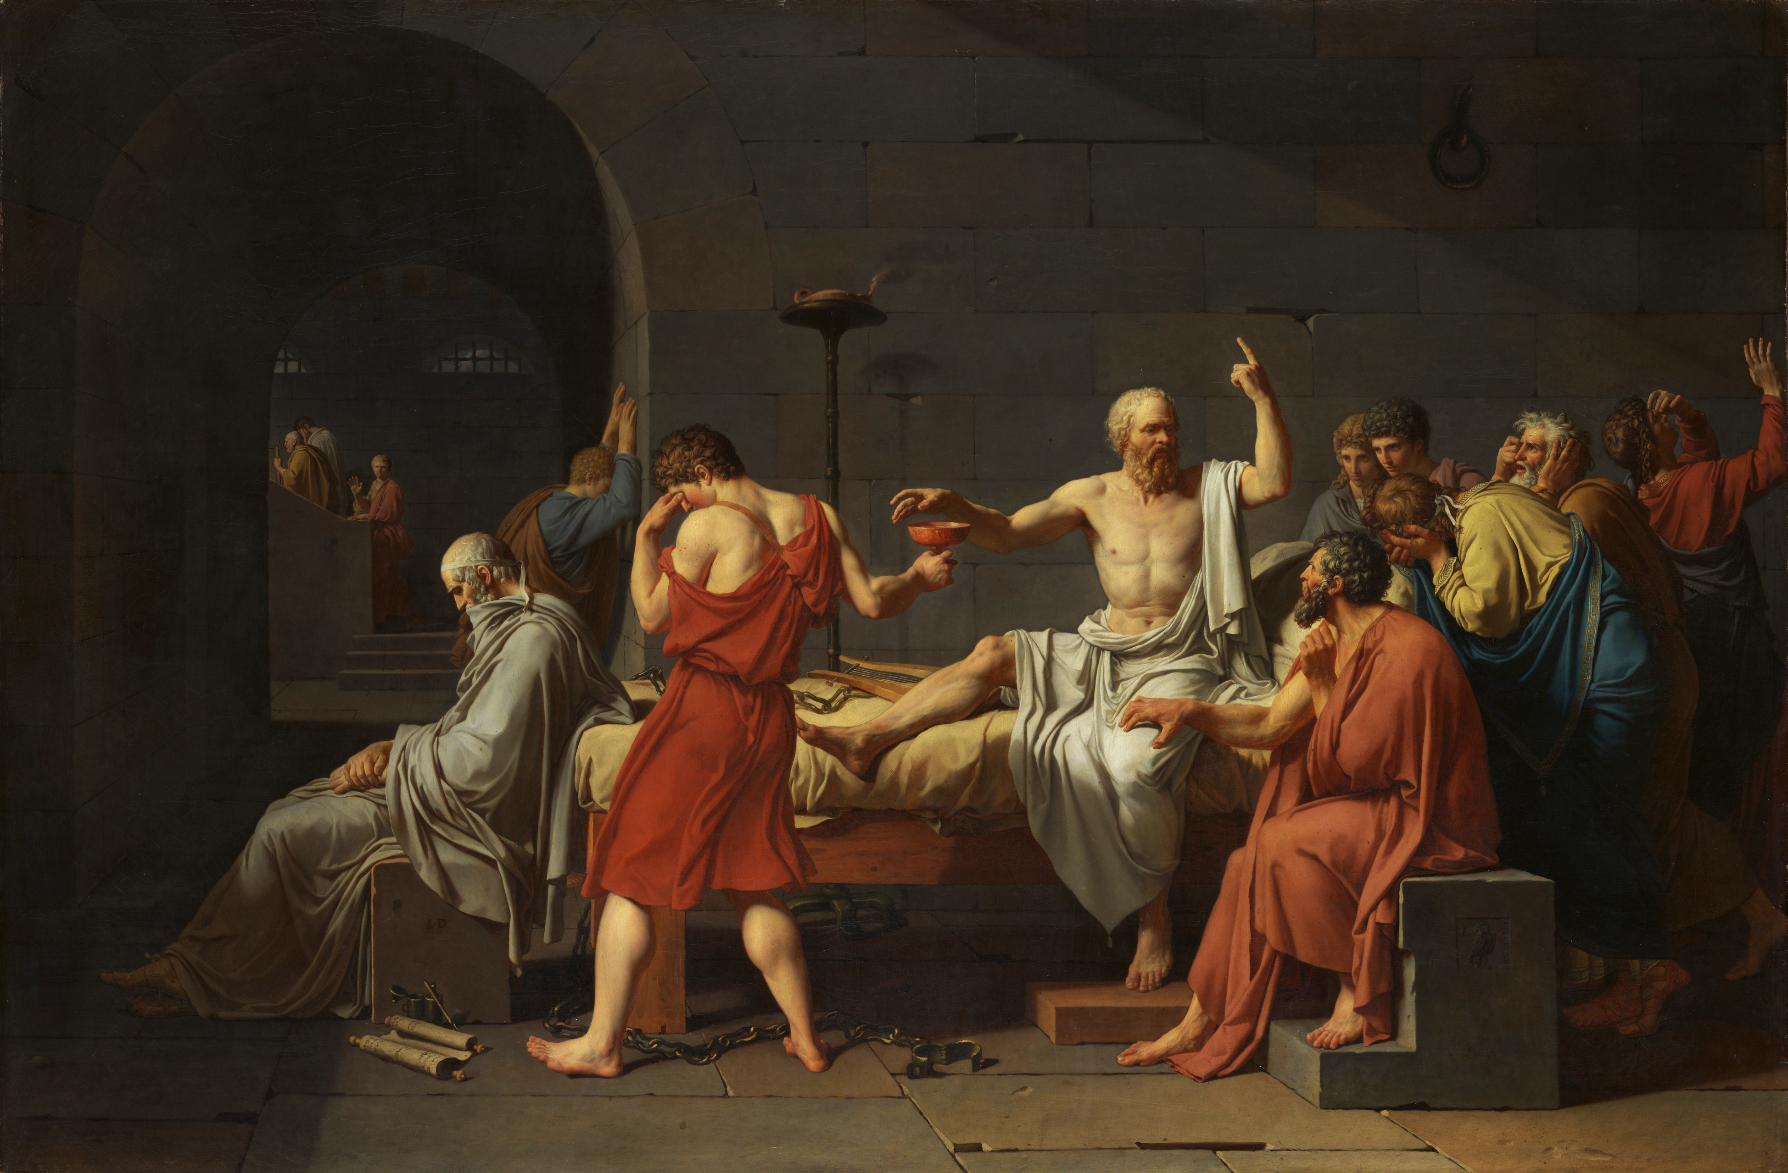
Relativité des savoirs scientifiques
«Le savant n’a pas à se prétendre détenteur de vérités incontestables mais en recherche de plus de vérité »
« La certitude dans le domaine des sciences est le plus sûr allié de l’obscurantisme»
Karl Raimund Popper
1902-1994
« Vous croyez savoir; mais que savez-vous vraiment? »
Se poser toujours des questions et tirer leçons des événements passés.
Socrate condamné à mort par les démocrates d’Athènes
-399 avant NSJC

Slide 3
Plan
■ De quoi les gens meurent-ils en 2020?
■ SRAS-CoV2 : Nouveau virus?
■ La réponse immunitaire contre le virus est plus fort que ce que l’on pense
■ Le confinement et les mesures de distanciation physique : Est-ce que notre système immunitaire l’apprécie?
■ Conclusion

Slide 4
2020: De quoi les gens meurent-ils?

Slide 5
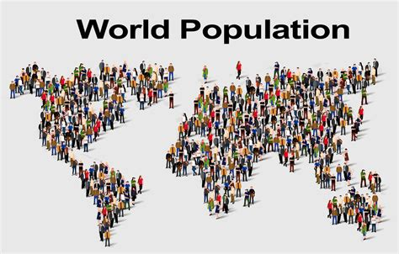
Population du monde au 16 juillet 2020
= 7.798.388.112 vivent sur la terre
Figure 1 : Nombre de naissance et de décès dans le monde entre le 1er janvier et le 16 juillet 2020
Source : https://www.worldometers.info/

Slide 6
SRAS-CoV2 : nouveau virus?

Slide 7
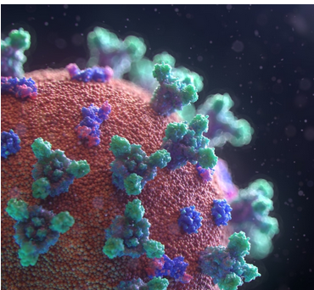
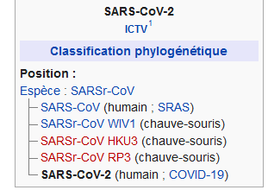
COVID-19 : due à un nouveau virus?
Figure 2 : Classification phylogénétique des SRAS-CoV
Sous-famille des coronaviridae : coronavirus => infections pulmonaires et intestinales chez l’humain
Quel degré de ressemblance?
Forme sphérique et a un diamètre de 120nm
Shereen MA, Khan S, Kazmi A, Bashir N et Siddique R, COVID-19 infection: Origin, transmission, and characteristics of human coronaviruses, Journal of Advanced Research, 2020 (24): 91-98

Slide 8
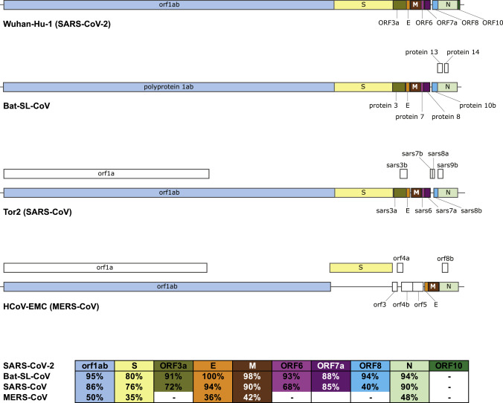
COVID-19 : due à un nouveau virus?
Figure 3 : Comparaison du génome de SRAS-CoV-2 (Wuhan-Hu-1) avec les virus qui lui sont très proches, chauve-souris (bat-SL-CoVZXC21) et humains (Tor2 SRAS-CoV, and HCoV-EMC MERS-CoV)
SRAS-CoV2 : très proche de SRAS-1 et d’autre β-coronavirus (rhume)
Comment est-ce que les cellules du système immunitaire voient SRAS-Cov2?
Quelles parties d’autres coronavirus peuvent conférer une immunité?
Grifoni A, Sidney J,Zhang Y, Scheuermann RH, Peters B, Sette A, A Sequence Homology and Bioinformatic Approach Can Predict Candidate Targets for Immune Responses to SARS-CoV-2, Cell Host &Microbes, 2020 (27):671-680

Slide 9
COVID-19 : due à un nouveau virus?
Figure 3 : Comparaison du génome de SRAS-CoV-2 (Wuhan-Hu-1) avec les virus qui lui sont très proches, chauve-souris (bat-SL-CoVZXC21) et humains (Tor2 SRAS-CoV, and HCoV-EMC MERS-CoV)
SRAS-CoV2 : virus saisonnier
- a muté énormément
- va perdre de la virulence
- disparaître comme tous les autres virus qui donnent le rhume
Idem pour les coronavirus de chiens, de porcs, de vaches et de chats
Grifoni A, Sidney J,Zhang Y, Scheuermann RH, Peters B, Sette A, A Sequence Homology and Bioinformatic Approach Can Predict Candidate Targets for Immune Responses to SARS-CoV-2, Cell Host &Microbes, 2020 (27):671-680

Slide 10
La réponse immunitaire contre le virus est plus fort que ce que nous pensons

Slide 11
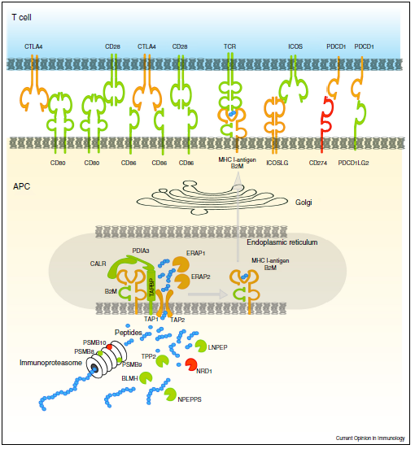
Sélection balancée des gènes impliquées dans la présentation des antigènes aux lymphocytes T
Sélection balancée : diversité d’allèles
Pas de sélection détectée
Sélection positive

Slide 12
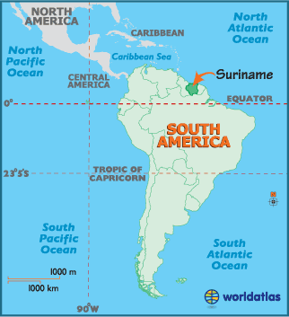
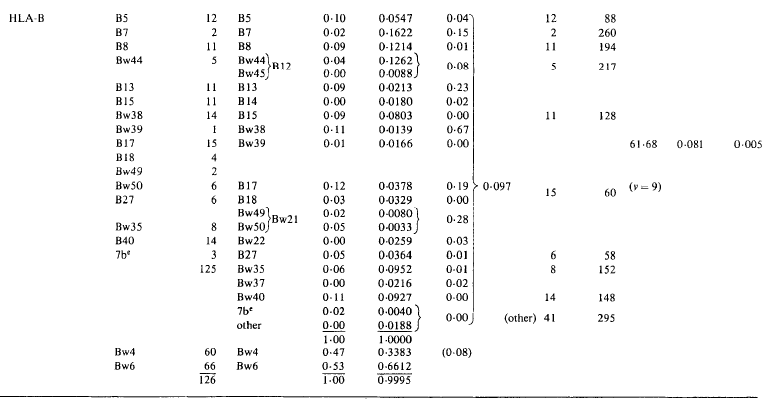
Histoire des migrations humaine et importance de la diversité des groupes HLA
De Vries R.R. P. et al, 1979
Journal of immunogenetics
Forte diminution de HLA B7 chez les Hollandais du Suriname
Suggère une faible résistance vis-à-vis de la fièvre typhoïde et de la fièvre jaune

Slide 13
Spéculation : empêche de faire la science
Début pandémie : Pas de test pour décrire toutes les situations immunologiques possibles
- Existe-t-il des personnes immunisées?
- Si oui, depuis quand?
- Quelles sont les cibles les anticorps neutralisants?
- Existe-t-il des structures communes avec d’autres coronavirus qui pourraient conduire à une protection?
- Etc……
Finalement cela est arrivé…….

Slide 14
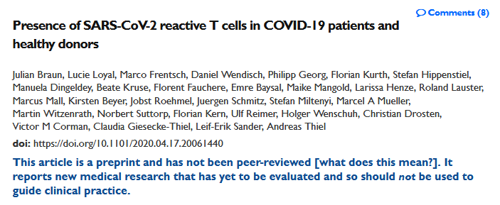
Possible immunité à long terme contre le SRAS-CoV2
Mi-avril : Hôpital Charité de Berlin
83% des patients COVID-19 ont des lymphocytes T CD4⁺ qui reconnaissent la protéine S
34% de donneurs sains qui n’ont jamais été en contact avec SRAS-CoV2 : faibles fréquences des lymphocytes T CD4+ qui reconnaissent la protéine S
Patients COVID-19 : les cellules T CD4 ⁺ reconnaissent les parties N et C-terminales de la protéine S

Slide 15
Possible immunité à long terme contre le SRAS-CoV2
Mi-avril : Hôpital Charité de Berlin
Donneurs sains : les cellules T CD4 ⁺ reconnaissent exclusivement la partie C-terminale de la protéine S
- a) caractérisée par une forte homologie aux glycoprotéines S des coronavirus
humains endémiques responsables de rhume
-b) contient la sous-unité S2 de la protéine S (CP, FP et TM mais pas le RDB)
Cellules T CD4 ⁺ des patients COVID-19 : Forte expression de CD38 et HLA-DR : marqueurs d’une activation récente
Conclusion : Nos cellules T détectent des structures communes apparaissant sur SRAS-CoV2 et les virus réguliers responsables du rhume!

Slide 16
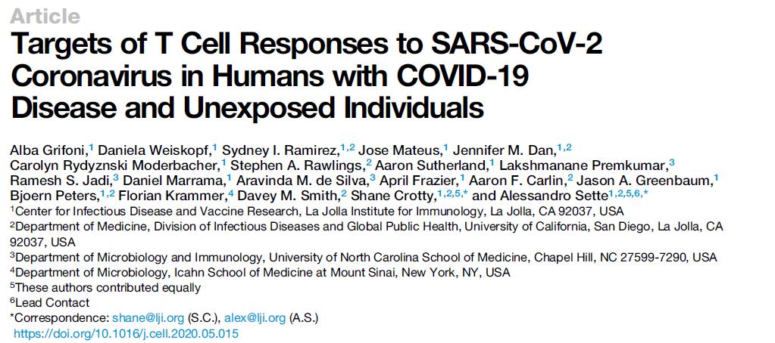
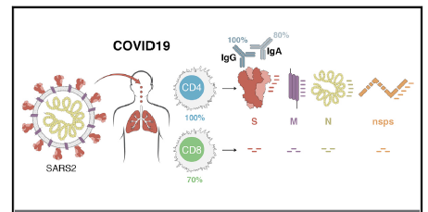
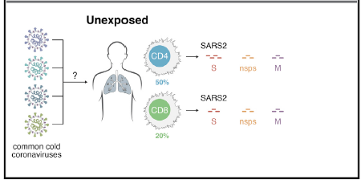
Possible immunité à long terme contre le SRAS-CoV2
Mai : Université de Californie, San Diego

Slide 17
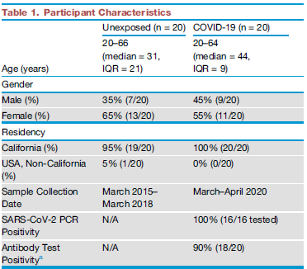
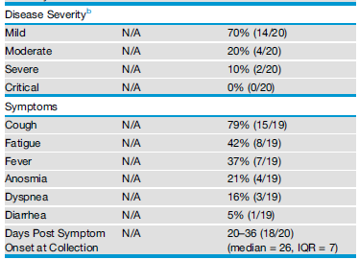
Possible immunité à long terme contre le SRAS-CoV2
Grifoni A,Weiskopf D, Ramirez SI, Mateus J, Dan JM, ……Sette A, Targets of T Cell Responses to SARS-CoV-2 Coronavirus in Humans with COVID-19 Disease and Unexposed Individuals, Cell, 2020 (181): 1489-1501

Slide 18
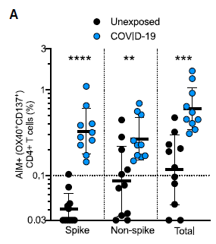
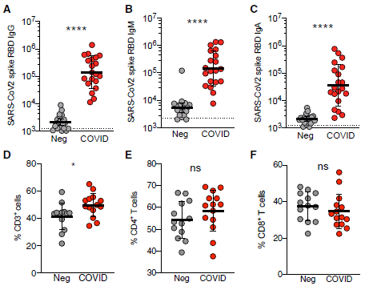
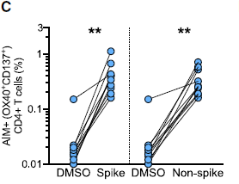
Possible immunité à long terme contre le SRAS-CoV2
IgG IgM IgA
B
Figure 4 : Réponse IgM, IgA et IgG anti SRAS-CoV2 chez des patients guéris de la COVID-19
Figure 5 : Réponse cellules T CD4+ spécifiques du SRAS-CoV2 chez des patients guéris de la COVID-19

Slide 19
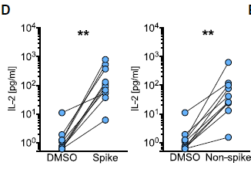
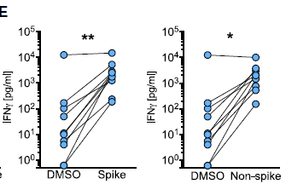
Possible immunité à long terme contre le SRAS-CoV2
A
B
Figure 6 : Production de cytokines par les cellules TCD4⁺ spécifiques du SRAS-CoV2 chez des patients guéris de la COVID-19
Grifoni A,Weiskopf D, Ramirez SI, Mateus J, Dan JM, ……Sette A, Targets of T Cell Responses to SARS-CoV-2 Coronavirus in Humans with COVID-19 Disease and Unexposed Individuals, Cell, 2020 (181): 1489-1501

Slide 20
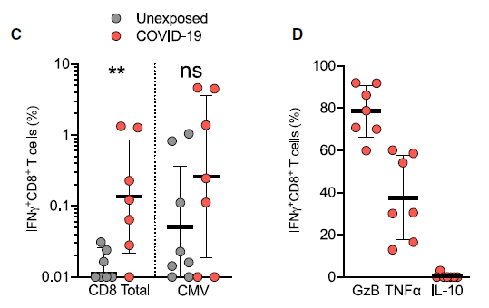
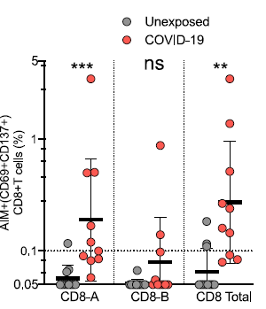
Possible immunité à long terme contre le SRAS-CoV2
A
B
C
Figure 7 : Production de cytokines par les cellules TCD8⁺ spécifiques du SRAS-CoV2 chez des patients guéris de la COVID-19
Grifoni A,Weiskopf D, Ramirez SI, Mateus J, Dan JM, ……Sette A, Targets of T Cell Responses to SARS-CoV-2 Coronavirus in Humans with COVID-19 Disease and Unexposed Individuals, Cell, 2020 (181): 1489-1501

Slide 21
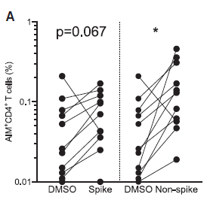
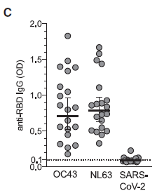
Possible immunité à long terme contre le SRAS-CoV2
B
Figure 8 : Réactivité des cellules TCD4⁺ spécifiques du SRAS-CoV2 chez des personnes non exposées au SRAS-CoV2
Grifoni A,Weiskopf D, Ramirez SI, Mateus J, Dan JM, ……Sette A, Targets of T Cell Responses to SARS-CoV-2 Coronavirus in Humans with COVID-19 Disease and Unexposed Individuals, Cell, 2020 (181): 1489-1501

Slide 22
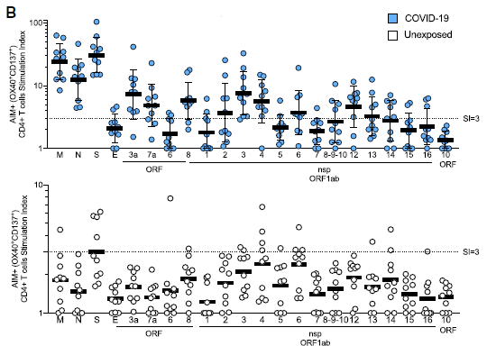
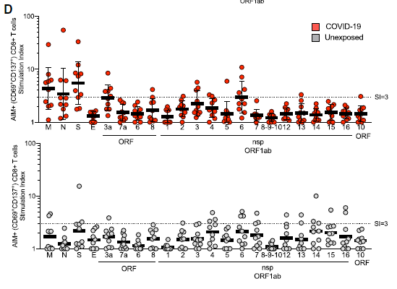
Possible immunité à long terme contre le SRAS-CoV2
A
B
Figure 9 : Immunoréactivité des cellules T CD4 ⁺et CD8 ⁺ contre des protéines immunodominantes de SRAS-CoV2 chez les patients guéris de la COVID-19 et chez des personnes non exposées.
Grifoni A,Weiskopf D, Ramirez SI, Mateus J, Dan JM, ……Sette A, Targets of T Cell Responses to SARS-CoV-2 Coronavirus in Humans with COVID-19 Disease and Unexposed Individuals, Cell, 2020 (181): 1489-1501

Slide 23
Possible immunité à long terme contre le SRAS-CoV2
Conclusion
1- Cellules T CD4+ spécifiques de protéines de SRAS-CoV2 retrouvées chez tous les patients de l’études guéris de la COVID-19
2- Anticorps spécifiques de protéines de SRAS-CoV2 retrouvés chez tous les patients de l’études guéris de la COVID-19
3- Cellules T CD8+ spécifiques de protéines de SRAS-CoV2 retrouvées chez la plupart des patients guéris de la COVID-19
4- Des cellules T préexistantes de donneurs sains génèrent une réactivité croisées à des protéines de SRAS-CoV2
=> Une potentielle immunité préexistante dans la population humaine

Slide 24
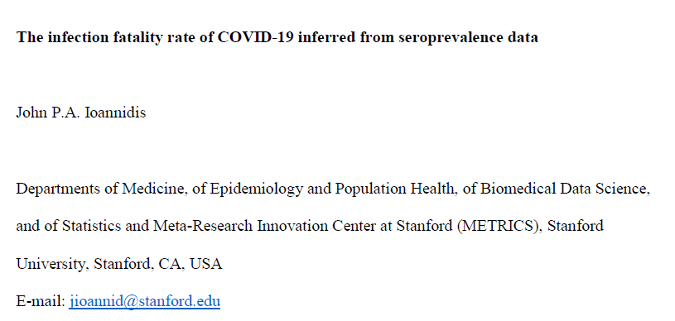
Ne serait-il pas plus juste de déduit le taux de mortalité à partir de la séroprévalence?
Analyse de 23 études publiées ou en attentes (Pubmed, medRxiv, bioRxiv et Research Square)
Études ayant pris en compte au moins 500 personnes
Calcul du taux de mortalité en divisant le nombre de morts par le nombre de personnes infectée dans la population totale et ensuite pour les personnes de moins de 70 ans

Slide 25
Ne serait-il pas plus juste de déduit le taux de mortalité à partir de la séroprévalence?
Iran (Guilan), Idaho (Boise), Suisse (Genève, Zurick), Japon (Kobe, Tokyo), Danemark, France (Oise), Chine (Wuhan), Pays-Bas, Allemagne (Ganglet et Frankfort), Brésil (Rio Grande do Sul), Écosse, Californie (Santa Clara, Los Angeles, Bay Area, Brooklyn), Luxembourg, New York, Brésil (Ville la plus importante de chaque région), Croatie, Italie (Milan).
IgG/IgM/IgA

Slide 26
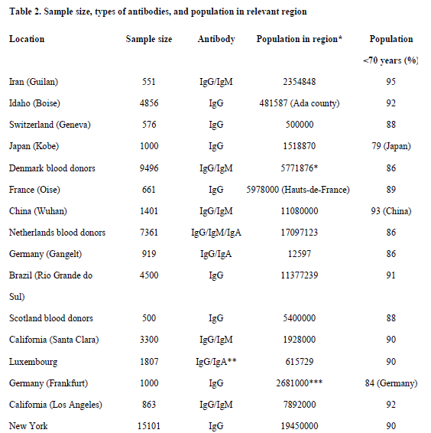
Taux de mortalité à partir de la séroprévalence
John P.A. Ionnidis, The infection fatality rate of COVID-19 inferred from seroprevalence data, medRxiv, 2020

Slide 27
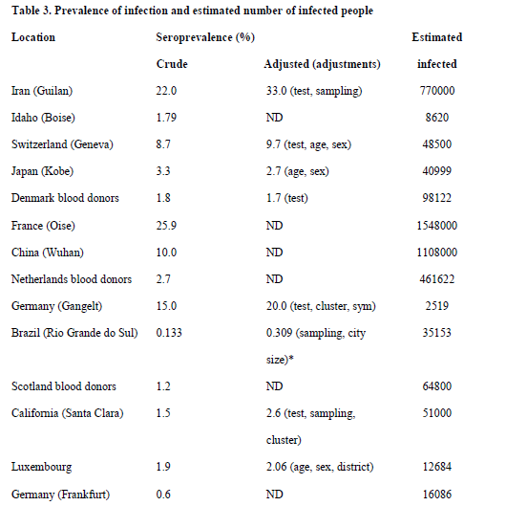
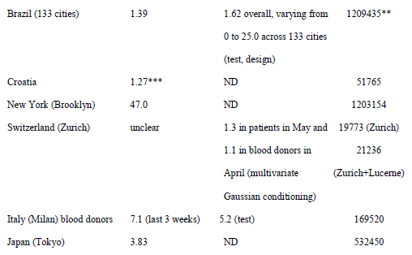
Taux de mortalité à partir de la séroprévalence
John P.A. Ionnidis, The infection fatality rate of COVID-19 inferred from seroprevalence data, medRxiv, 2020

Slide 28
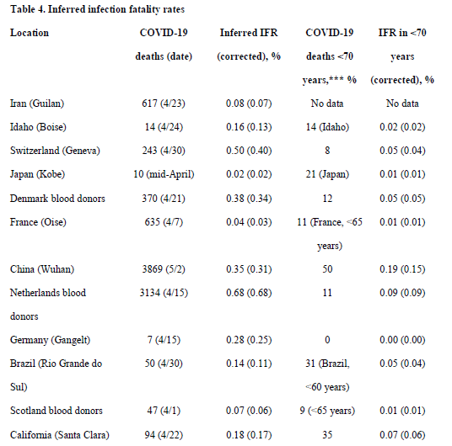
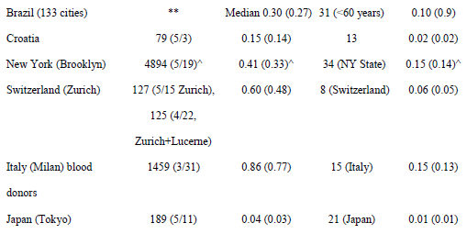
Taux de mortalité à partir de la séroprévalence
John P.A. Ionnidis, The infection fatality rate of COVID-19 inferred from seroprevalence data, medRxiv, 2020

Slide 29
Taux de mortalité à partir de la séroprévalence
Conclusion
1- Taux de mortalité beaucoup plus faible que ce qui avait été annoncé au début
2- Varie énormément d’une région à l’autre
-Structure de la population
- Les personnes infectées et/ou décédées et "ignoréesʺ
- Facteurs sociaux etc…
3- Taux de mortalité faible chez les moins de 70 ans : risque de décès très élevé
en fonction de l’âge
4- La majorité des décès en Europe et aux USA sont survenus dans les maisons de retraites
5- La plupart de ces maisons n’ont pas de laboratoire de confirmation : extrême prudence dans l’impact de causalité de SRAS-CoV2

Slide 30
Taux de mortalité à partir de la séroprévalence
Conclusion
6- Vérifier minutieusement les profils de ces morts dans les maisons de retraite : facteurs de risque fatal
7- Nombre limité de tests + contestations de l’attribution de la cause du décès
= nombre de décès confirmés peut ne pas être un décompte exact
8- Différencier les morts avec le COVID-19 et les morts à cause du COVID-19
9- IFR élevé : âge, infections nosocomiales, vaccination, hôpitaux mal équipés
10- New York et New Jersey : décision malencontreuse des gouverneurs d’envoyer des patients COVID-19 dans des maisons de retraite et prise en charge agressive

Slide 31
Taux de mortalité à partir de la séroprévalence
Conclusions
11- Très peu de morts au Japon, Singapour (7 juin 2020 : 25 morts parmi 37910 cas)
- Immunité ancienne suite à une exposition à d’autres coronavirus
- Différences génétiques
-Autres facteurs inconnus
12- Afrique : Peu de morts
- Jeunesse de la population
- Facteurs génétiques
- Immunité ancienne et usage de la chloroquine?
13- Mesures pour éviter la transmission aux populations à risque => diminution de l’IFR

Slide 32
Taux de mortalité à partir de la séroprévalence
Conclusions
14- Certaines personnes peuvent aussi avoir contrôlé le virus avec les mécanismes de l’immunité innée, mucosale et cellulaire : Pas d’anticorps
- Fréquence d’infection sous-estimée
- IFR surestimée
15- Tous ces facteurs (immunité préexistante, facteurs génétiques etc…) contribuent
certainement à l’affaiblissement de la courbe épidémique qu’on observe
16- Bilan mondial des décès liés à la COVID-19 : en évolution
-Mais similaire à un bilan typique de la grippe saisonnière (290 000-650 000)
- Tandis que les années de "mauvaise" grippe (par exemple 1957-9 et 1968-
70) ont été associées à 1-4 millions de décès
Paget J, Spreeuwenberg P, Charu V, Taylor RJ, Iuliano AD, Bresee J, et al. Global mortality associated with seasonal influenza epidemics: New burden estimates and predictors from the GLaMOR Project. J Glob Health. 2019 Dec; 9(2)

Slide 33
Taux de mortalité à partir de la séroprévalence
Conclusions
20 - Plus on vieillit, plus notre système immunitaire s’affaiblit. Idem pour les
personnes malnutris ou avec un mauvais régime alimentaire
18- SRAS-CoV2 met en lumière :
- Problèmes médicaux des pays
- Questions sociaux

Slide 34
Le confinement et les mesures de distanciation physique : Est-ce que notre système immunitaire l’apprécie?

Slide 35
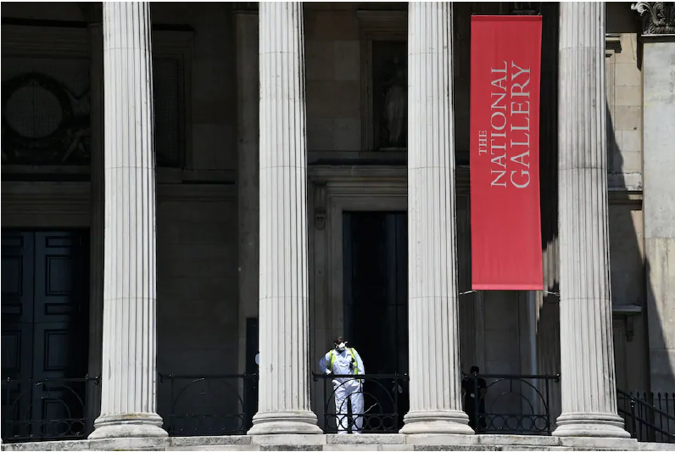
Effets confinement sur le système immunitaire
Absence d’expositions aux germes = absence de développement d’une bonne défense immunitaire qui pourrait protéger contre de futures pandémies
=> Personnes dangereusement vulnérables aux nouveaux virus ou autres pathogènes
Distanciation physique intense => affaiblissement du système immunitaire

Slide 36
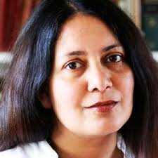
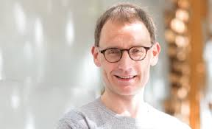
Effets confinement sur le système immunitaire
Versus
Neil Ferguson,
Professeur de mathématique et d’épidémiologie
The Imperial College London
Sunetra Gupta
Professeur de théorie épidémiologique
Université d’Oxford
Modélisation a permis de créer un meilleur scénario :
- Arrivée du virus en GB
- Propagation rapide
- Immunité de groupe, déjà
acquise partiellement suite à
l’exposition à d’autres virus
Scénario le plus pessimiste :
- 500.000 morts au Royaume-Uni - 2.000.000 mors aux USA
- Encouragé les gouvernements
au confinement

Slide 37
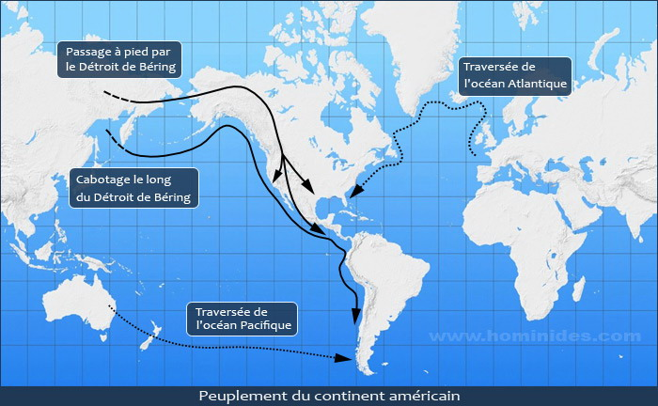
Similarité avec la découverte du nouveau monde
Retour au point où n’avons aucune exposition = stade où nous étions comme des communautés isolées
Massifs d’arbres en attente d’être abatus!
Grippe de 1918 : 50 millions de morts, massivement des personnes en dessous de 40 ans
Confinement nous ramène 100 ans en arrière! => création de conditions pour avoir 50 millions de morts.

Slide 38
Conclusion

Slide 39
Voyons le COVID-19!
Type d'immunité qui nous protège contre des symptômes très graves et la mort : acquis par l'exposition à des agents pathogènes apparentés plutôt qu'au virus lui-même : Diminution du nombre de morts!
Conditions de propagation d'un virus ont été améliorées par les pratiques de mélange mondial avec des voyages dans le monde entier.
Mais ce qui a également été renforcé, c'est le niveau de protection croisée : expositions aux différents pathogènes (Autres souches de coronavirus etc….)
Résurgence du SRAS-CoV2 pendant les mois de fraîcheur
- Mais le virus finira par ressembler à la grippe
- Public apprendra à vivre avec
- Victimes parmi les personnes vulnérables chaque année

Slide 40
Merci de votre aimable attention!

